Slide 1
Solución Predictiva con Integración Multicloud
Modelo en estrella y análisis predictivo de precios

Slide 2
Descripción Modelo en Estrella
La base de datos se estructuró mediante un modelo en estrella el cual consiste en una tabla de hechos donde se almacenan las transacciones y tablas de dimensiones donde se almacenan las características que pueden tener esas transacciones.

Slide 3
Modelo en Estrella
Este modelo permite:
consultas más rápidas
mejor compresión de datos
mantenimiento más fácil
permite realizar consultas desde cualquier herramienta de BI

Slide 4
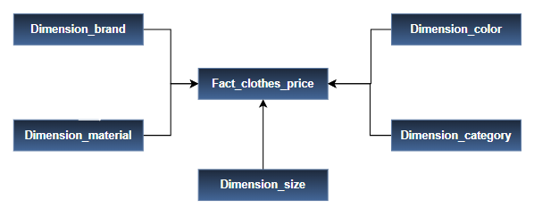
Modelo en Estrella

Slide 5
Resultados del Modelo Predictivo
Se entrenaron modelos de regresión lineal y Random Forest para predecir el precio.
Los modelos permiten estimar precios de prendas según sus características.
Métrica RMSE (errores de predicción) obtenida:
Regresión Lineal: 54.21
Random Forest: 55.06

Slide 6
Resultados del Modelo Predictivo
Interpretación:
Ambos modelos son comparables, pero la Regresión Lineal es más interpretable, ideal para el equipo de negocio.
La variable más influyente fue Category, seguida por Brand y Material

Slide 7
Casos de uso prácticos
Detección de patrones que permiten ajustar oferta según la demanda.
Identificación de tendencias en precios de productos.
Optimización de inventarios mediante predicción de demanda basada en precio.
Optimización de inventarios mediante predicción de demanda estacional.

Slide 8
Beneficios comerciales
Mejora la toma de decisiones en pricing y promociones.
Optimización de precios con modelos predictivos, mejorando márgenes de ganancia.
Mejora en la experiencia del cliente con recomendaciones más precisas.
Mejora en satisfacción del cliente al encontrar una mejor relación costo/beneficio

Slide 9
Diseño de Solución Simplificado
Lectura de datos desde almacenamiento en la nube (AWS, Azure o GCP).
Procesamiento de datos y entrenamiento del modelo en Databricks.
Arqutiectura de datos Medallion
Resultados almacenados en formato Parquet y JSON accesibles desde cualquier nube.
Registro y seguimiento de experimentos con MLflow para trazabilidad.

Slide 10
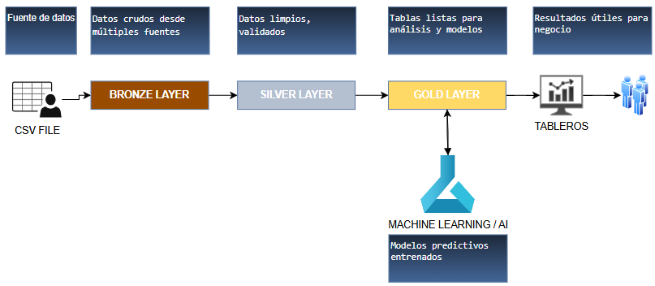
Diagrama Arquitectura Simplificado

Slide 11
Impacto en el Negocio
Problemas Comunes:
Falta de estandarización en los datos.
Dificultad para predecir precios de productos nuevos.
Dificultad para acceder a los datos y hacer análisis a escala.
Infraestructura rígida y no escalable.

Slide 12
Impacto en el Negocio
Nuestra Solución :
Arquitectura medallion organiza el flujo de datos de forma modular.
Modelo en estrella permite consultas rápidas y eficientes.
ML + MLflow automatiza el entrenamiento, registro y monitoreo de modelos.
Soporte multicloud asegura portabilidad y resiliencia.

Slide 13
Impacto en el Negocio
Decisiones más informadas como:
¿Qué productos tienen precios inconsistentes?
¿Cuáles atributos influyen más en el precio?
¿Qué categoría necesita ajuste de precios?
¿Cuál es el precio óptimo para nuevos productos?

